Slide 1




Conferenza Stampa
Presentazione Agrilevante
Martedì 5 marzo 2019 ore11.00
Bari, Salone Palazzo Agricoltura
Assessorato Agricoltura Regione Puglia
Intervengono:
Alessandro Malavolti, Presidente
Massimo Goldoni, Amministratore Delegato

Slide 2


Lo scenario dei mercati
Un quadro variegato
STATI UNITI +7% 235.000 |  | EUROPA -10% 177.000

Slide 3


Lo scenario dei mercati
Un quadro variegato
GERMANIA
-18%
27.700
FRANCIA
-9%
24.700

Slide 4





Lo scenario dei mercati
Un quadro variegato
BRASILE +5% 39.000 | CINA -26% 300.000* | INDIA +18% 800.000
RUSSIA +3% 23.300 |  | TURCHIA -34% 48.000
* DATI DA GENNAIO A SETTEMBRE 2018

Slide 5
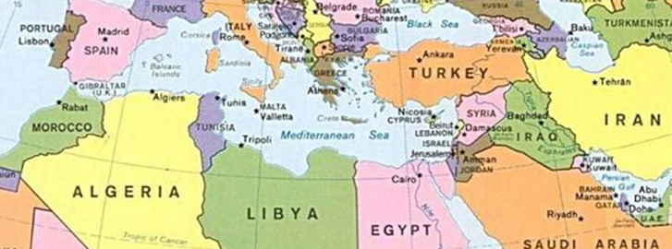
L’area del Mediterraneo
Previsioni 2019 - 2021
GRECIA
+3%
TURCHIA
+7%
MAROCCO
+5%
IRAN
+0,6%
TUNISIA
+2%
IRAQ
-1,4%
EGITTO
+11%

Slide 6

Il trend in Puglia
Immatricolazioni trattrici 2018
VENETO 2.102
PIEMONTE 2.022
EMILIA ROMAGNA 1.984
LOMBARDIA 1.761
PUGLIA 1.525
ITALIA
18.422

Slide 7
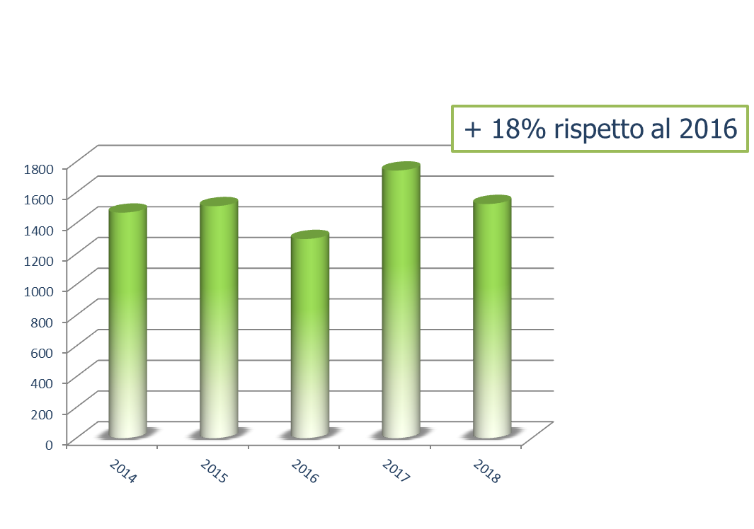
Il trend in Puglia
Immatricolazioni Puglia 2018

Slide 8


Slide 9


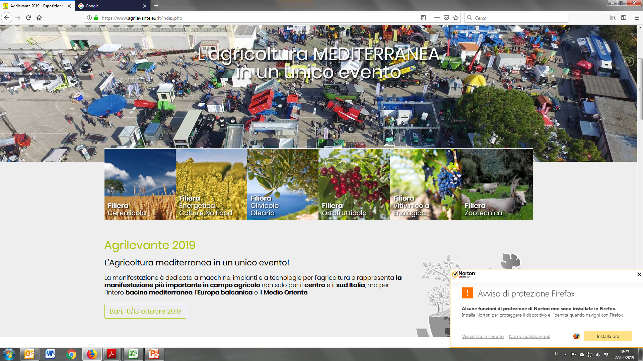
Agrilevante
Agrilevante by Eima 2019
Dal 10 al 13 ottobre 2019 Bari ospita la sesta edizione di Agrilevante by Eima, Esposizione internazionale di macchine, tecnologie ed impianti per le filiere agricola, evento di riferimento tra quelli dedicati al settore primario nell’intero Bacino del Mediterraneo.
Agrilevante by Eima è organizzata da FederUnacoma Surl in collaborazione con
L’esposizione è suddivisa in sei filiere produttive

Slide 10

Agrilevante
I numeri di un successo costante
Agrilevante 2017 in cifre
Visitatori esteri per continente
328
Espositori
272
Italiani
56
Stranieri
70.775
Visitatori
67.611
Italiani
3.164
Stranieri
50.000 mq
Superficie espositiva

Slide 11
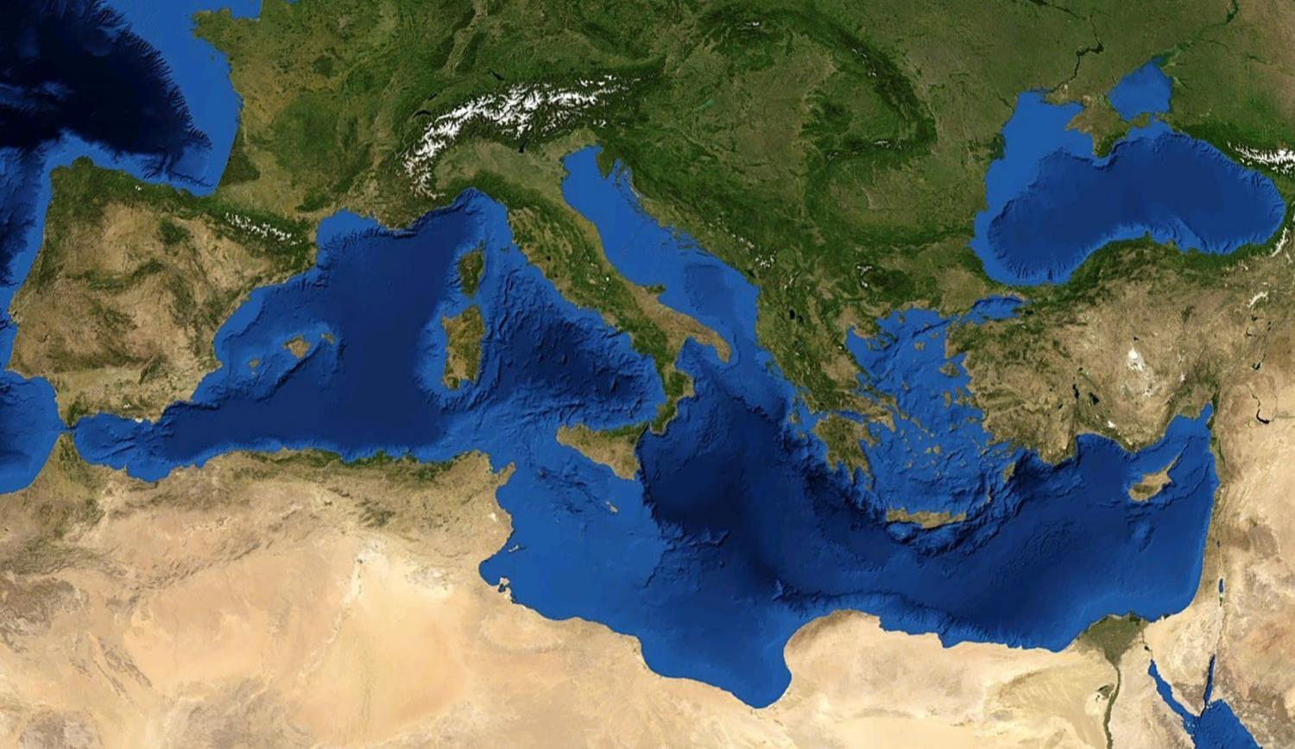
Agrilevante
Un evento per l’agricoltura mediterranea
Ad Agrilevante by Eima sono in mostra macchine, attrezzature e tecnologie adatte alle condizioni pedoclimatiche e alle colture dell’intera area mediterranea
Agrilevante by Eima è un appuntamento da non mancare per le Aziende che vogliono aprire nuovi mercati o consolidare la propria posizione nell’area

Slide 12


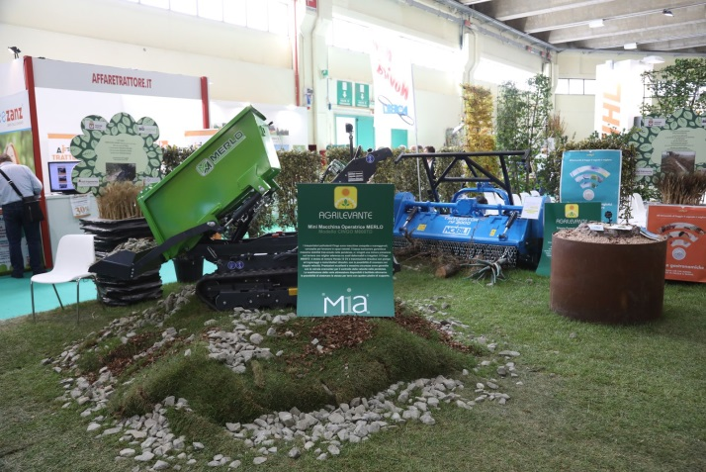



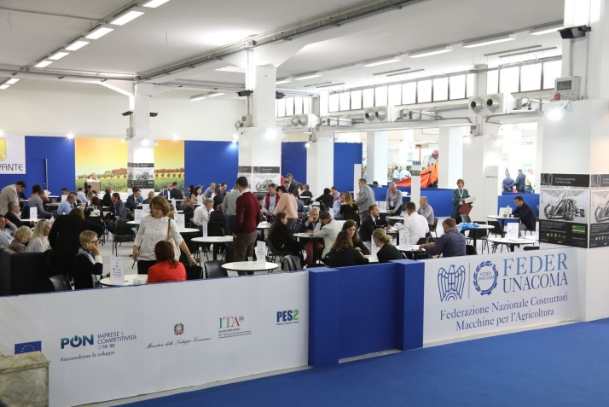
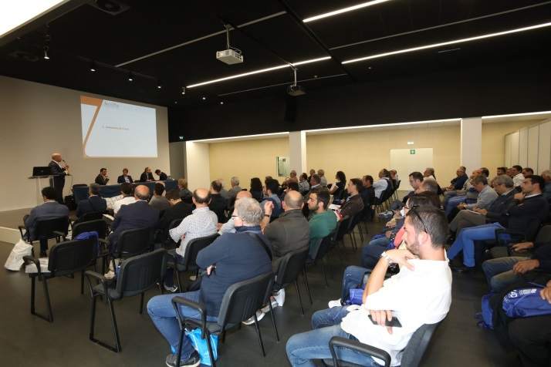
Agrilevante
Un contenitore per molte iniziative
MiA, Multifunzionalità in Agricoltura | Il Concorso Novità Tecniche
Incoming di operatori stranieri ed incontri B2B, organizzati con il supporto di ICE Agenzia | Conferenze, seminari e workshop

Slide 13
Agrilevante
Una panoramica zootecnica
Per la prima volta, Agrilevante by Eima ospita una mostra delle principali razze animali da allevamento, organizzata in collaborazione con AIA – Associazione Italiana Allevatori e con le Associazioni Regionali Allevatori di Puglia, Basilicata e Calabria, con il supporto di UmbriaFiere
Bovini da carne
Bovini a duplice attitudine
Bovini da latte
Bufali
Equidi
Ovi-caprini
Limousine, Marchigiana, Podolica
Pezzata rossa italiana
Frisona, Jersey
Conigli
Murgese, CAITPR,
Asino Martina Franca

Slide 14
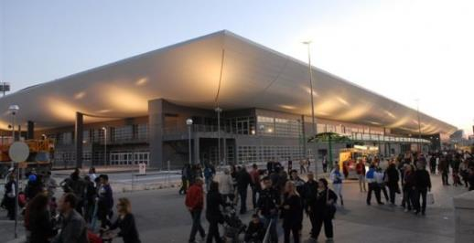
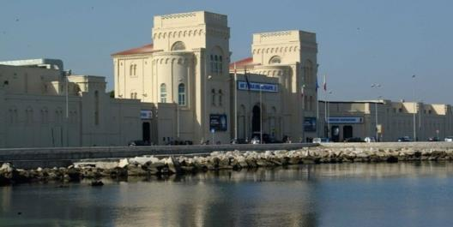
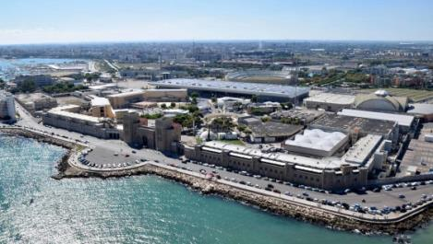
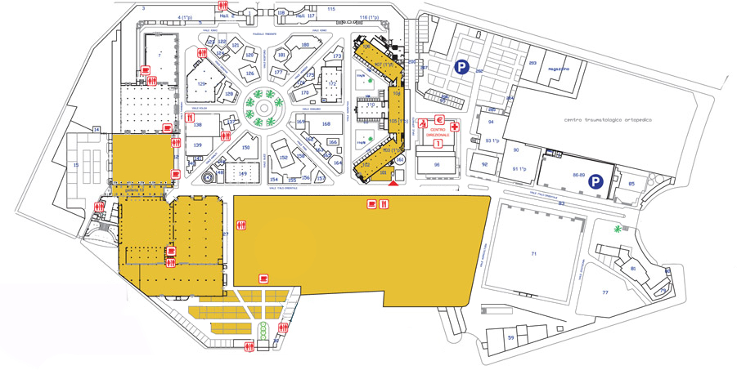
Agrilevante
Un luogo dove sviluppare business

Slide 15
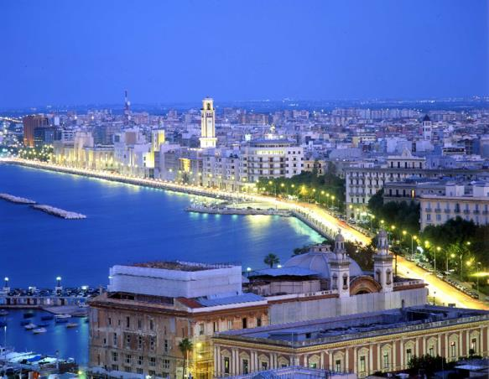

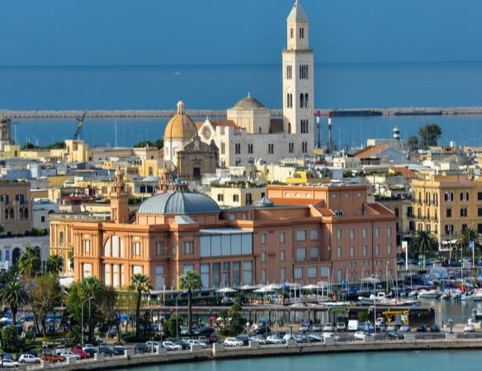
Agrilevante
La città di Bari, un gioiello italiano
Bari – una bellissima città, capoluogo della Puglia e secondo porto commerciale del Mezzogiorno – è divisa in due zone, la vecchia, di origini bizantine, e la nuova, che risale agli inizi dell’Ottocento.
Oltre al patrimonio artistico, la gastronomia è il fiore all’occhiello di una città capace di offrire sapori tradizionali di grande
raffinatezza, frutto della sua
storia e del suo territorio
La città è molto ben collegata
con il resto del Paese sia da
strada che da ferrovia.
L’aeroporto internazionale
Bari Palese collega la città con
I più importanti scali europei.

Slide 16



Bari, 10 – 13
Ottobre 2019
www.agrilevante.eu

